Slide 1
מה נלמד היום
הכרת המושג גבול
סוגי גבולות של ישראל
יתרונות וחסרונות של סוגי הגבולות
שינויי גבולות ישראל מאז תכנית החלוקה ועד היום

Slide 2
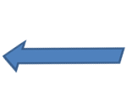
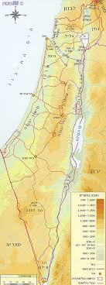

ישראל גובלת בצפון עם לבנון
ישראל גובלת בצפון מזרח עם סוריה
ישראל גובלת במערב עם
הים התיכון
ישראל גובלת במזרח עם ירדן
ישראל גובלת במערב
עם מצרים
המפות לקוחות מתוך האתר של מטח

Slide 3
סוגי גבולות

Slide 4
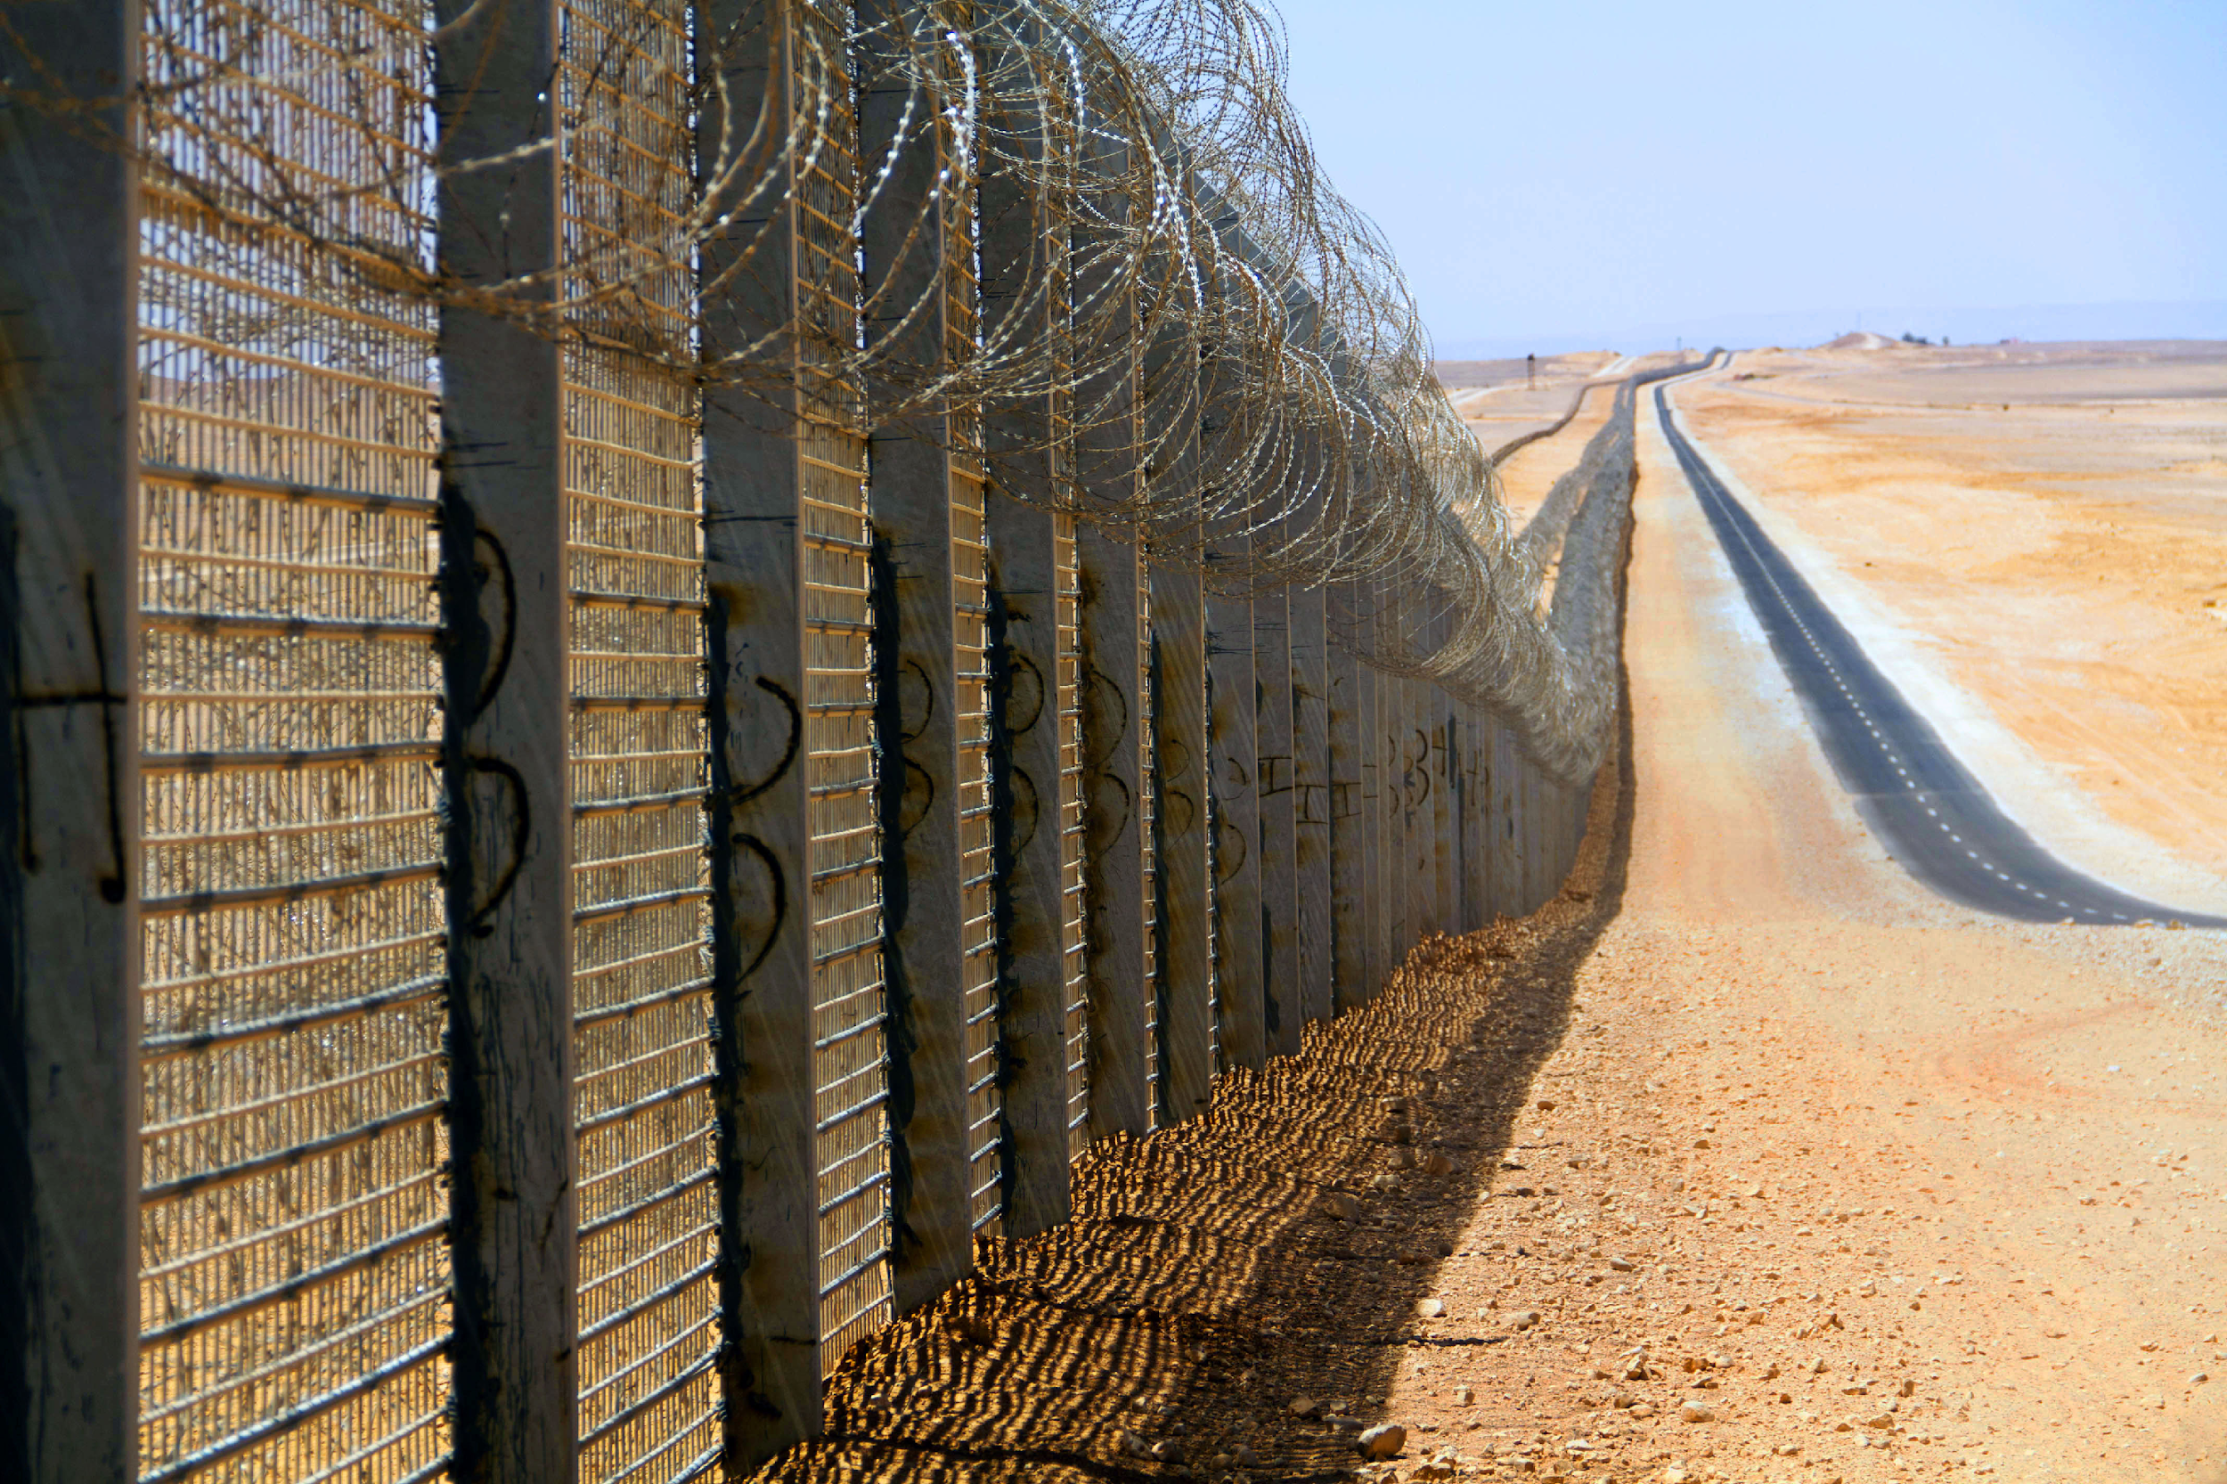
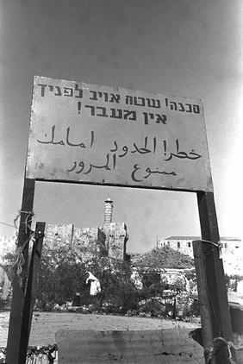
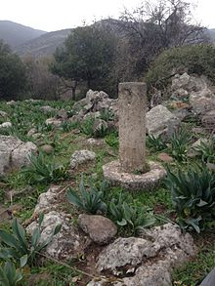
מהו גבול?
גבול בין מדינות הוא מעין קו המפריד בין שטחים הנתונים לשליטתן. לעיתים הוא מסומן על מפות בלבד ואינו מופיע בשטח, ולעתים הוא מסומן חלקו או כולו בשטח.
התמונות מתוך אתר פיקיוויקי וויקיפדיה

Slide 5
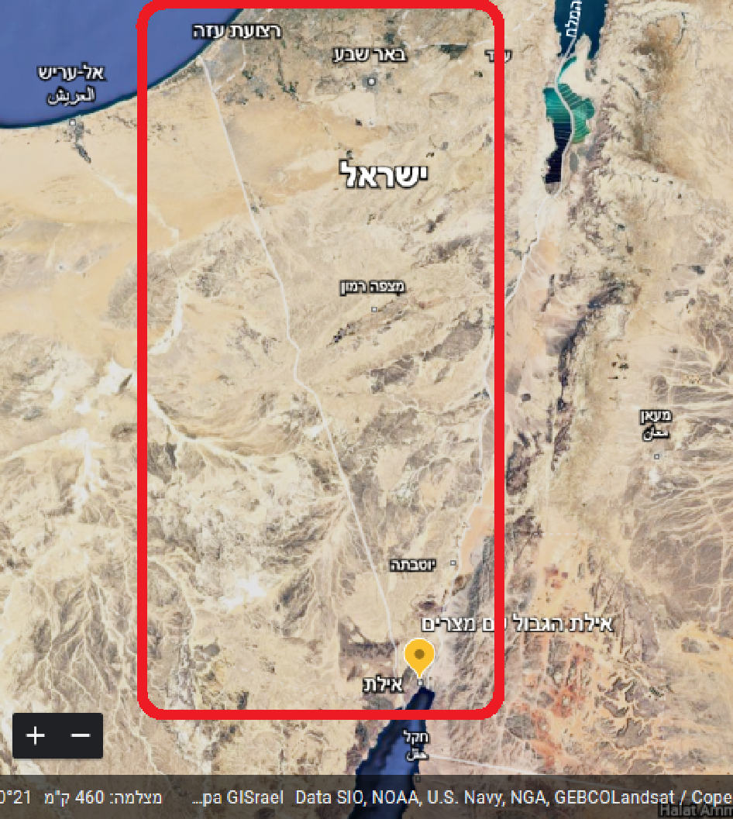
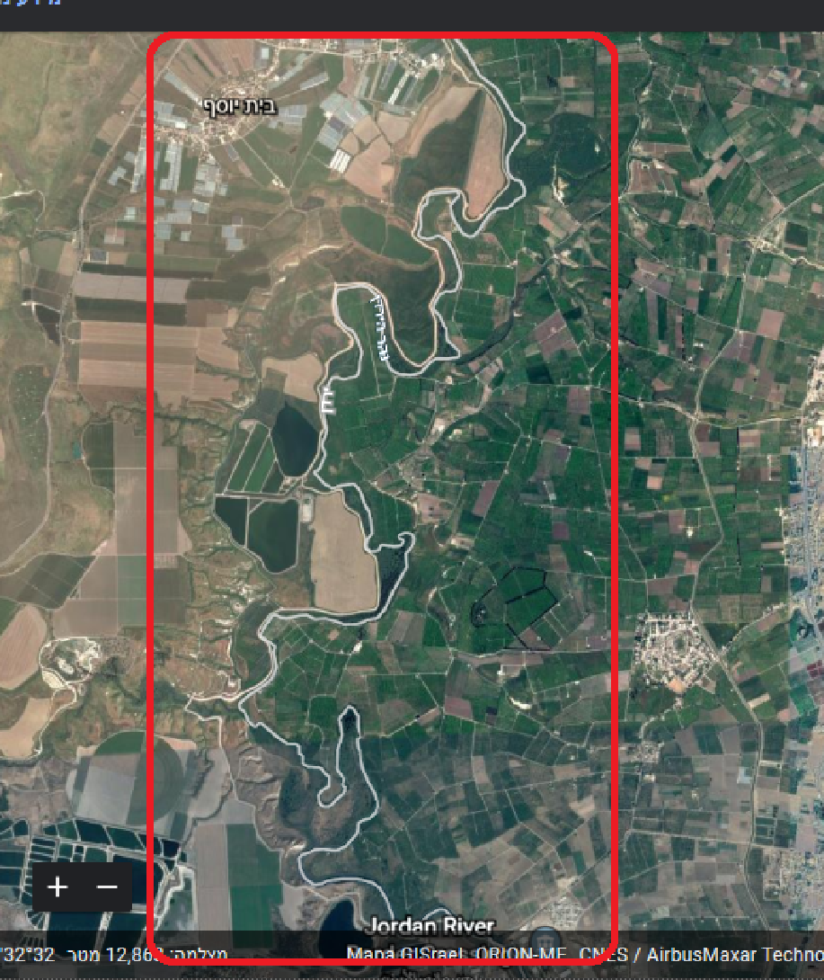
סוגי גבולות
גבול לאורך תוואי טבעי - גבול העובר לאורך קווי נוף בולטים כגון נהר אגם קו פרשת מים בהרים.
גבול מלאכותי - זהו גבול שנקבע באופן שרירותי על פי קו אורך או קו רוחב ללא התחשבות בתוואי נוף.
גבול מלאכותי
גבול טבעי
התמונות מתוך אתר גוגל ארץ

Slide 6
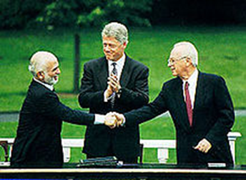
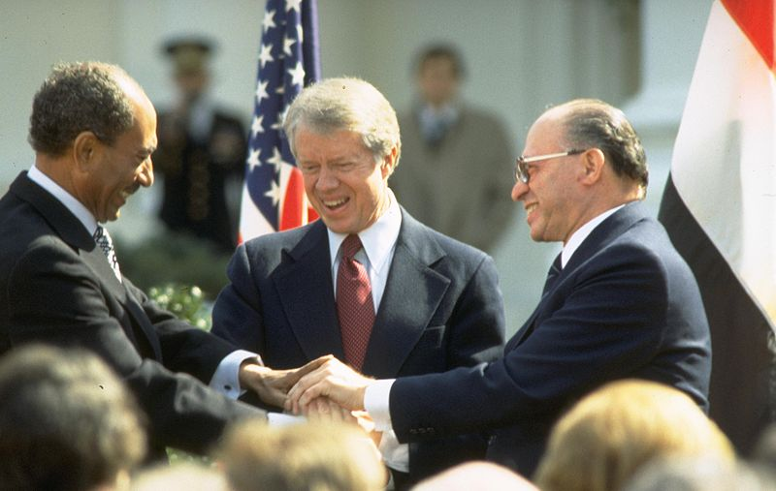
מעמד בינלאומי של גבולות
גבול מוסכם – נקבע בהסכם שלום. שתי המדינות מסכימות על התוואי שלו ולאף אחת מהן אין תביעות טריטוריאליות מהמדינה השנייה.
גבול זמני / קו שביתת נשק – נקבע בתום מלחמה לפחות אחת מהמדינות לא מסכימה על התוואי שלו.
הסכם השלום עם ירדן
הסכם השלום עם מצריים
התמונות לקוחות מתוך אתר ויקיפדיה

Slide 7
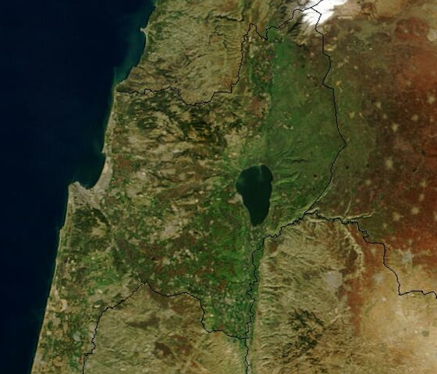
גבול ישראל לבנון
מה תוואי הגבול?
מה מעמד הגבול?
גוגל ארץ

Slide 8

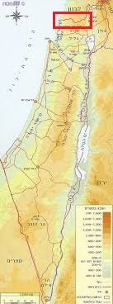
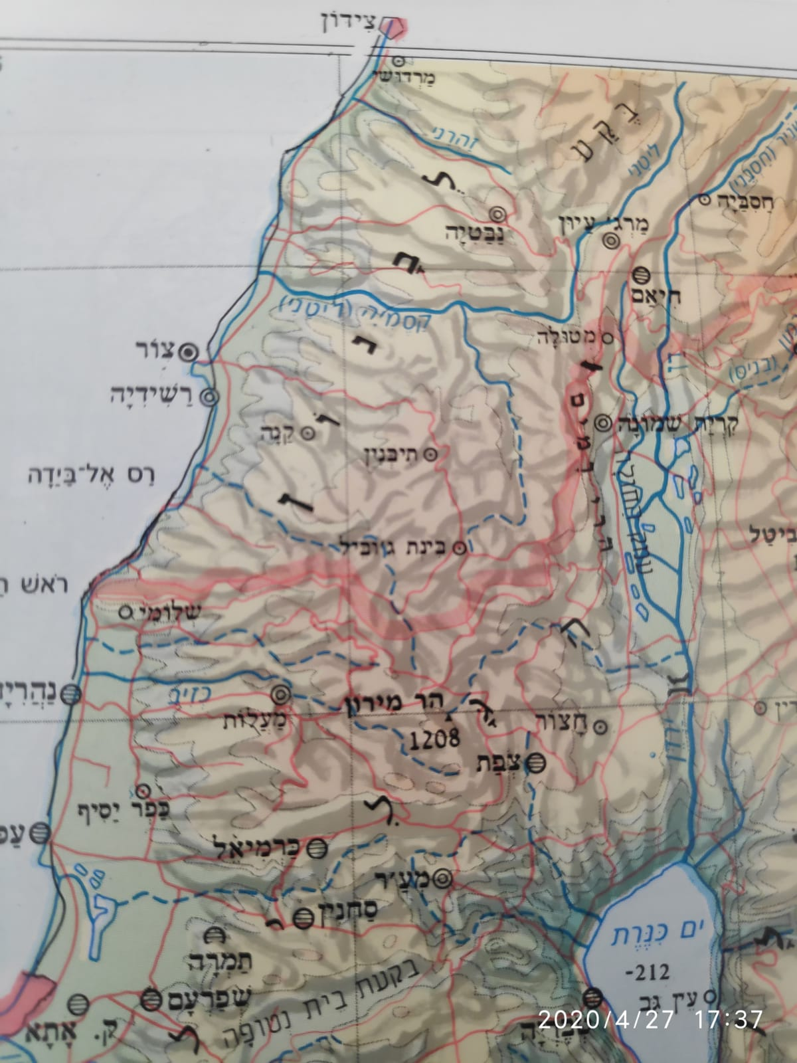
גבול ישראל לבנון
מעמד בינלאומי גבול זמני.
אפשר לראות בו גבול לאורך תוואי טבעי – מפותל בהרים על קו פרשת מים.
אפשר לראות בו גבול מלאכותי ללא קשר לתוואי טבעי – לא עובר לאורך נהר, המשך יחידת הנוף של הגליל לתוך לבנון
המפה מימין לקוחה מתוך אטלס אוניברסיטאי עמוד 2
המפה השמאלית מתוך הספר מפות מגלות עולם עמוד 13

Slide 9
גבול ישראל סוריה
מה תוואי הגבול?
מה מעמד הגבול?
גוגל ארץ

Slide 10

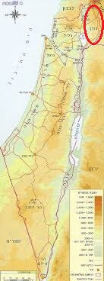
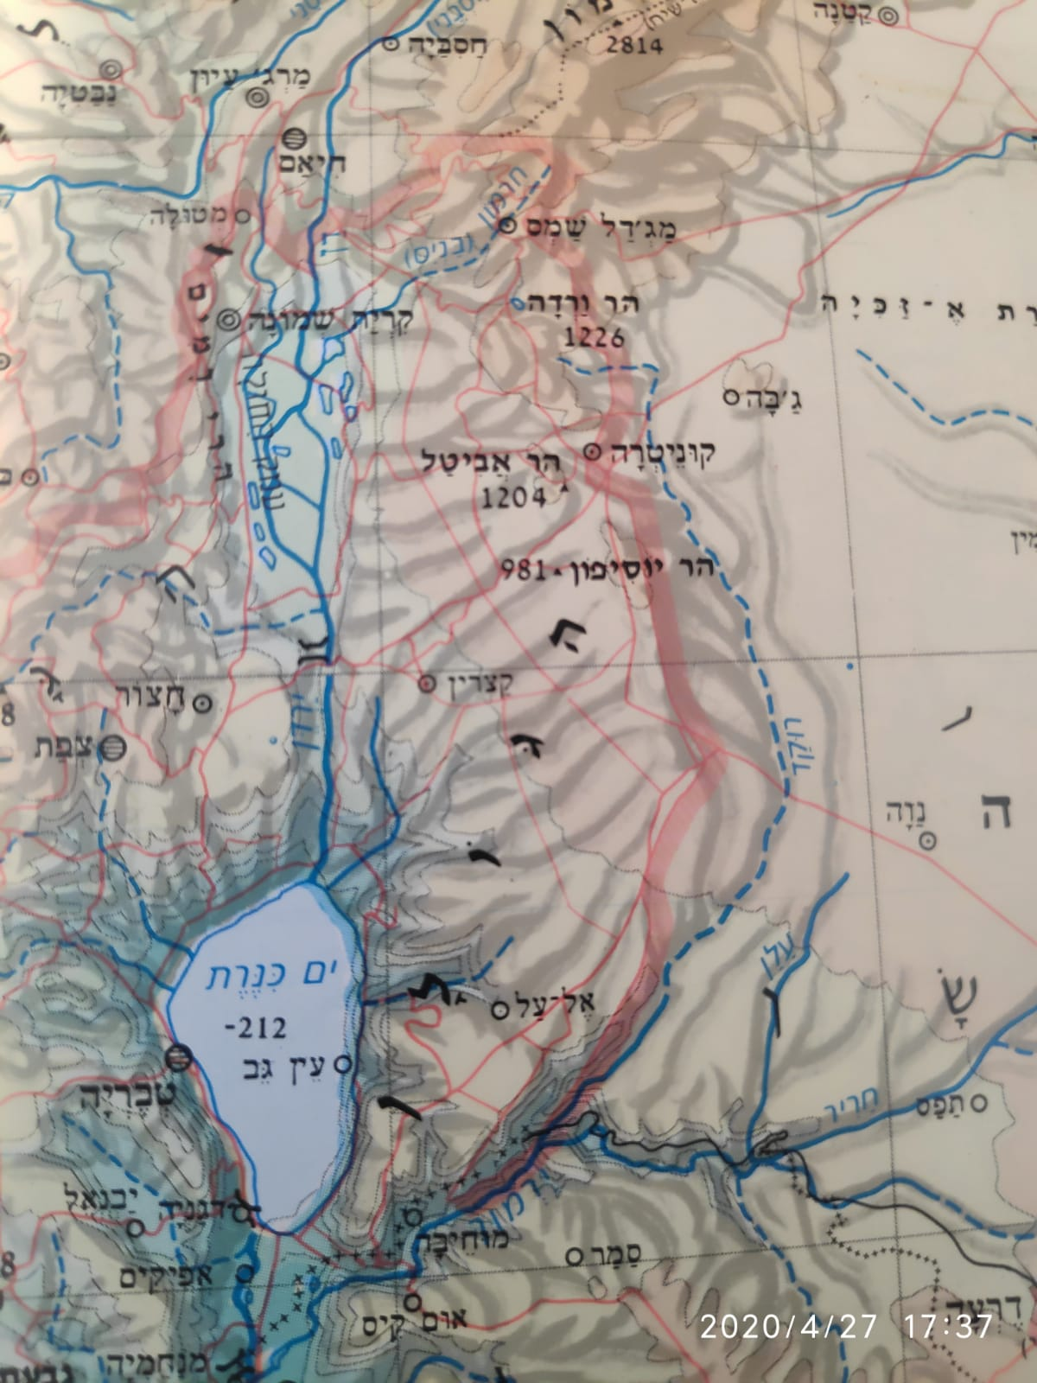


גבול ישראל סוריה
מעמד בינלאומי – גבול זמני.
גבול מלאכותי – לא עובר לאורך נהר, והמשך רמת הגולן לתוך סוריה.
מצריים

Slide 11
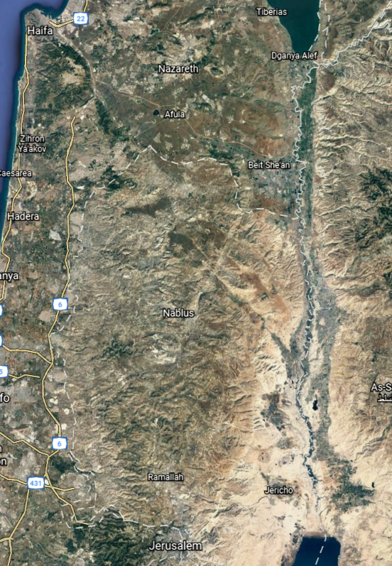
גבול ישראל ירדן
מה תוואי הגבול?
מה מעמד הגבול?

Slide 12
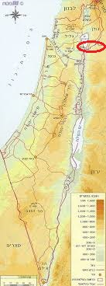
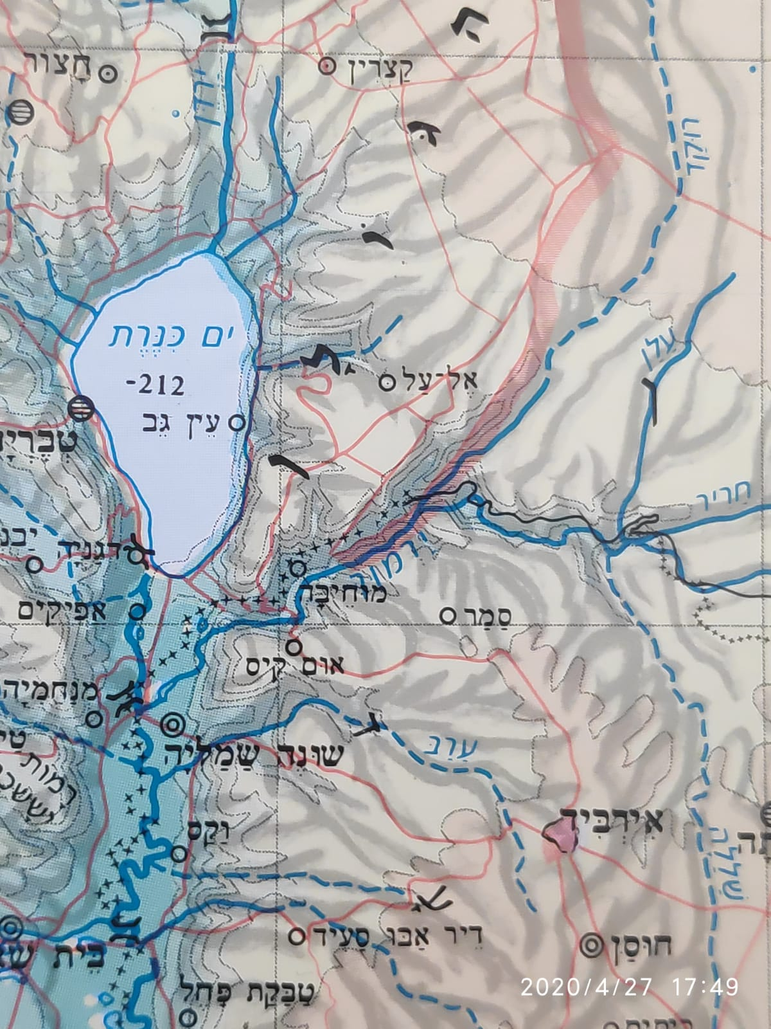
גבול ישראל ירדן
לאורך הירמוך וצפון בקעת הירדן.
מעמד בינלאומי – גבול מוסכם ברובו.
גבול לאורך תוואי טבעי – נחל ירמוך ונחל ירדן בחלק הצפוני של בקעת הירדן.

Slide 13
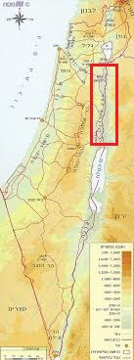
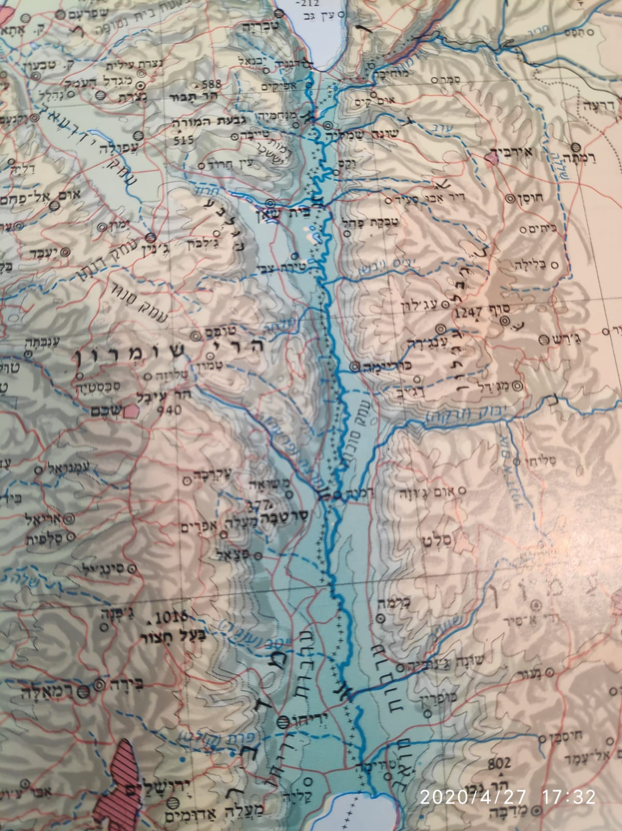

גבול ישראל - ירדן
לאורך החלק המרכזי והדרומי של בקעת הירדן.
מעמד בינלאומי – גבול זמני
(מותנה בהסדר בין ישראל לבין הרשות הפלסטינאית).
גבול לאורך תוואי טבעי – נחל הירדן.

Slide 14
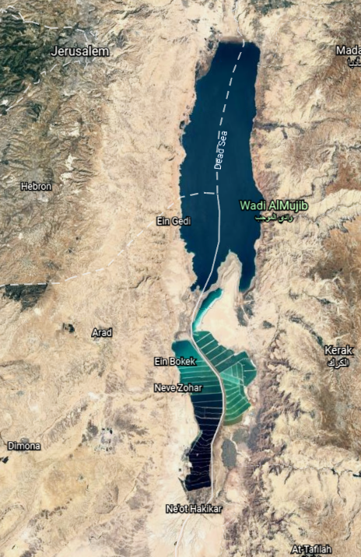
גבול ישראל ירדן
מה תוואי הגבול?
מה מעמד הגבול?

Slide 15
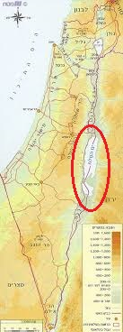
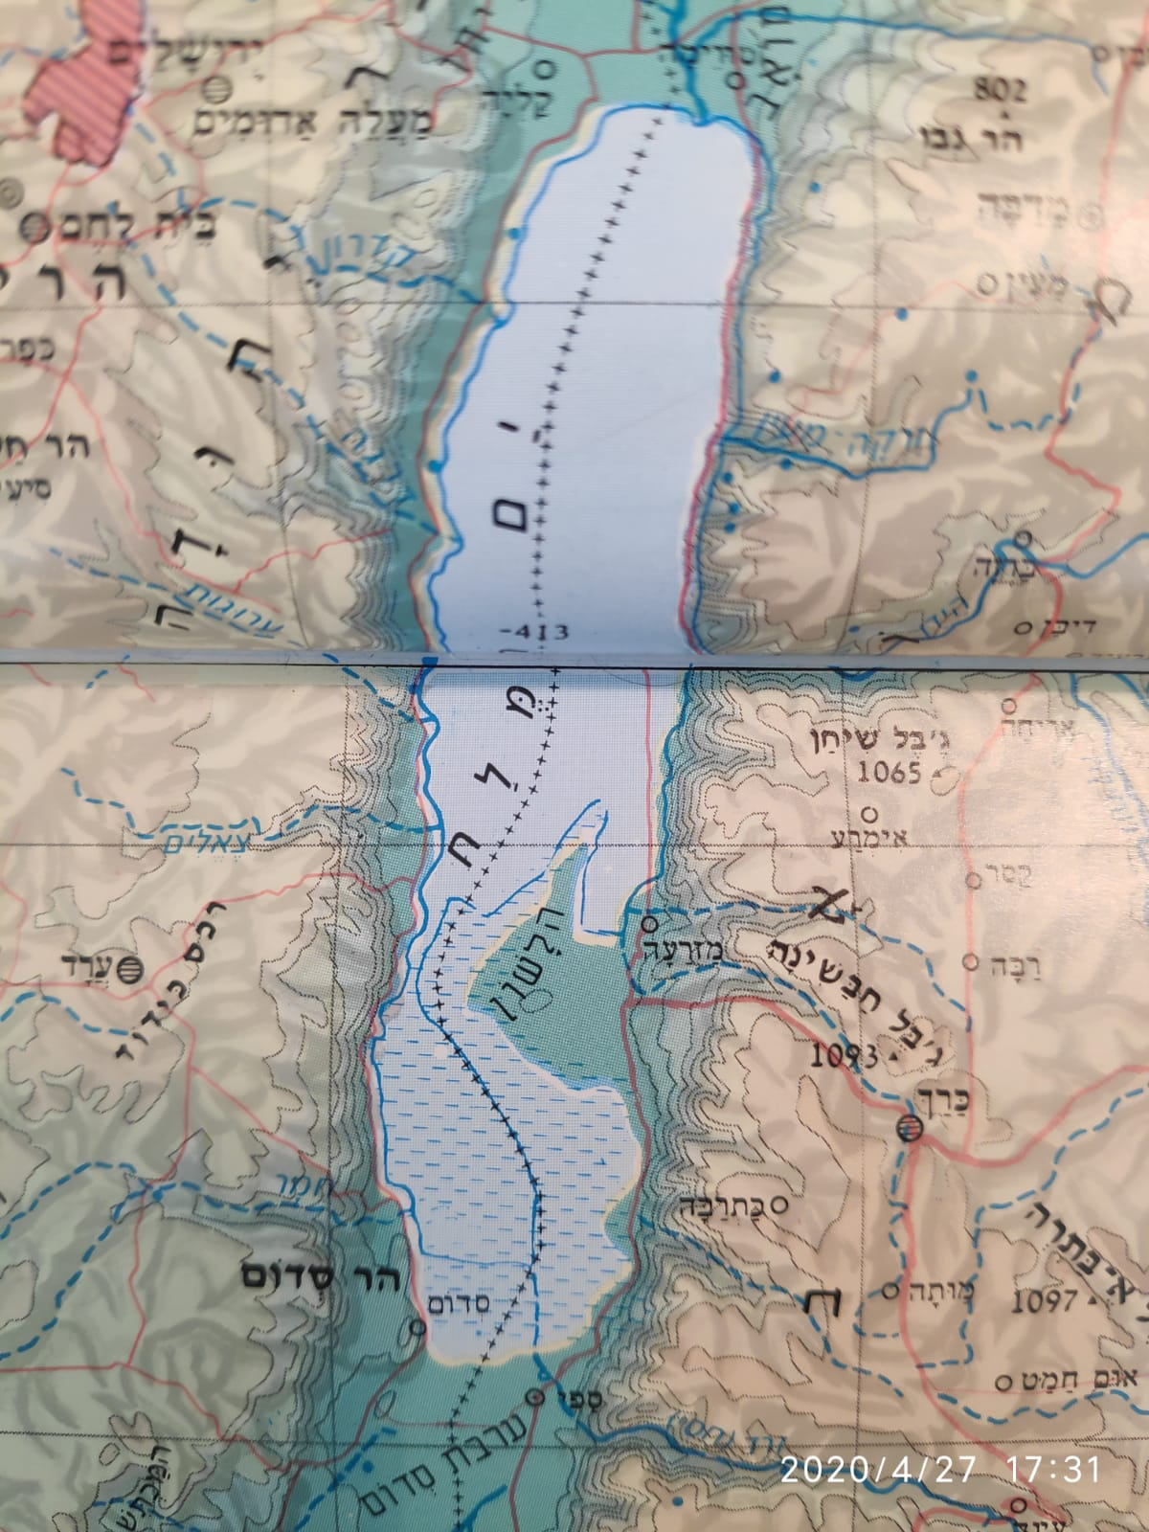

גבול ישראל - ירדן
לאורך ים המלח.
מעמד בינלאומי – החלק הצפוני גבול זמני והחלק הדרומי גבול מוסכם.
גבול לאורך תוואי טבעי אמצע ים המלח.
המפה מימין לקוחה מתוך אטלס אוניברסיטאי עמוד ,32
המפה השמאלית מתוך הספר מפות מגלות עולם עמוד 13

Slide 16
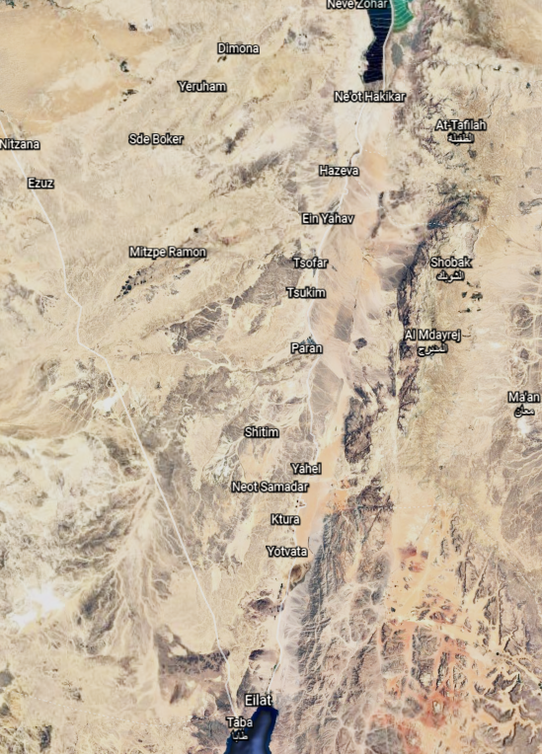
גבול ישראל ירדן
מה תוואי הגבול?
מה מעמד הגבול?

Slide 17
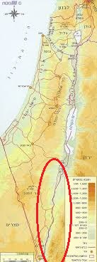
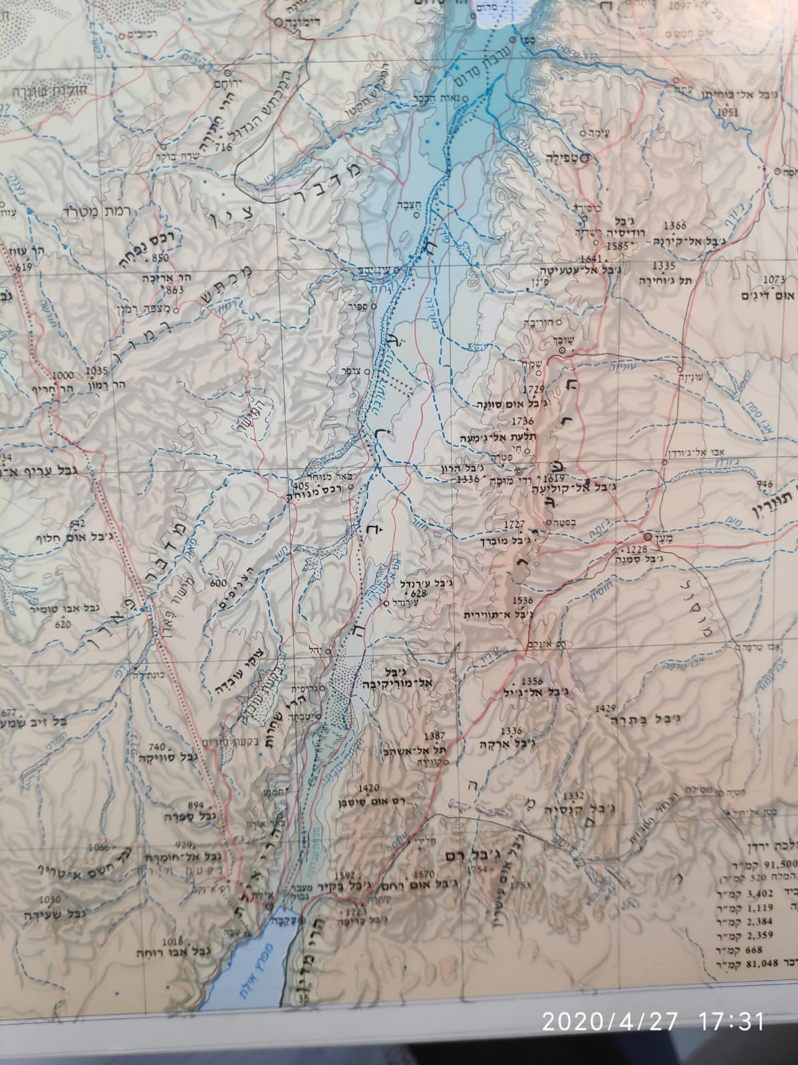
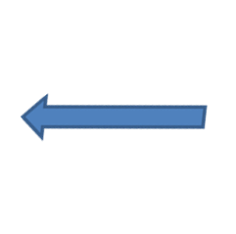
גבול ישראל ירדן
לאורך עמק הערבה.
מעמד בינלאומי – גבול מוסכם.
גבול לאורך תוואי טבעי – במקום הנמוך בעמק הערבה.
המפה מימין לקוחה מתוך אטלס אוניברסיטאי עמוד 3
המפה השמאלית מתוך הספר מפות מגלות עולם עמוד 13

Slide 18
חסרונות ויתרונות גבול טבעי
חסרונות | יתרון
שינוי בתוואי נחל הירדן כתוצאה משינויים במשטר הזרימה יכולים לגרום לגבול לזוז. | בולט בשטח
ירידת מפלס ים המלח והתכווצותו גורמים לתזוזת הגבול. | לרוב מקובל על שתי המדינות
אפשרות למחלוקת על השימוש במי הנהר
מניפות סחף שיורדות מהרי אדום אל עמק הערבה עלולות להזיז את הגבול מערבה.

Slide 19
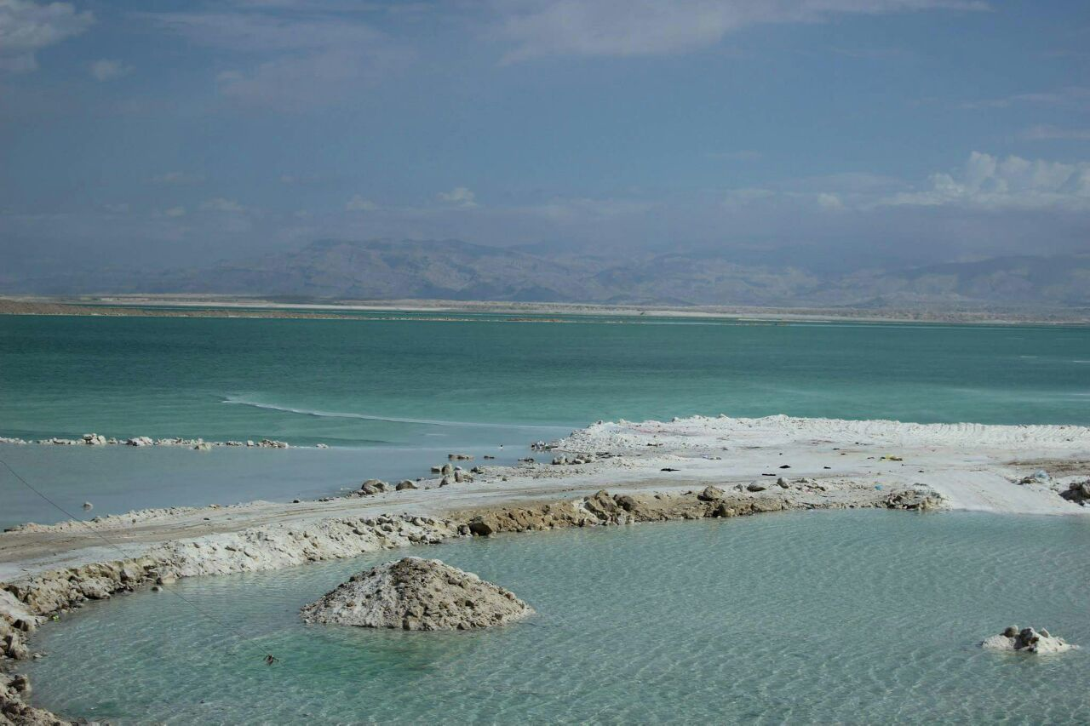
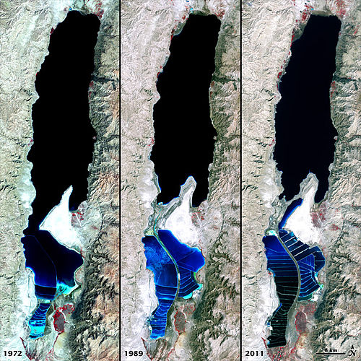
ירידת מפלס ים המלח מזיזה את הגבול
השוואת מראות ים המלח מהחלל:
משמאל לימין 1972, 1989, 2011
התמונות לקוחות מתוך אתר ויקיפדיה

Slide 20
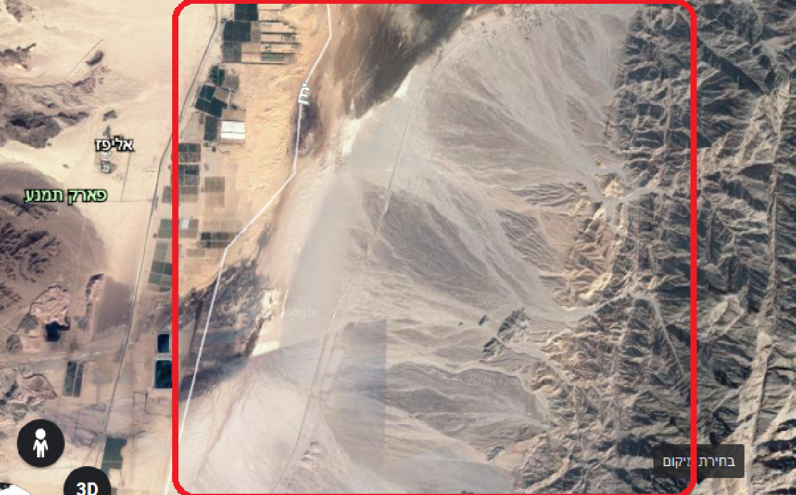
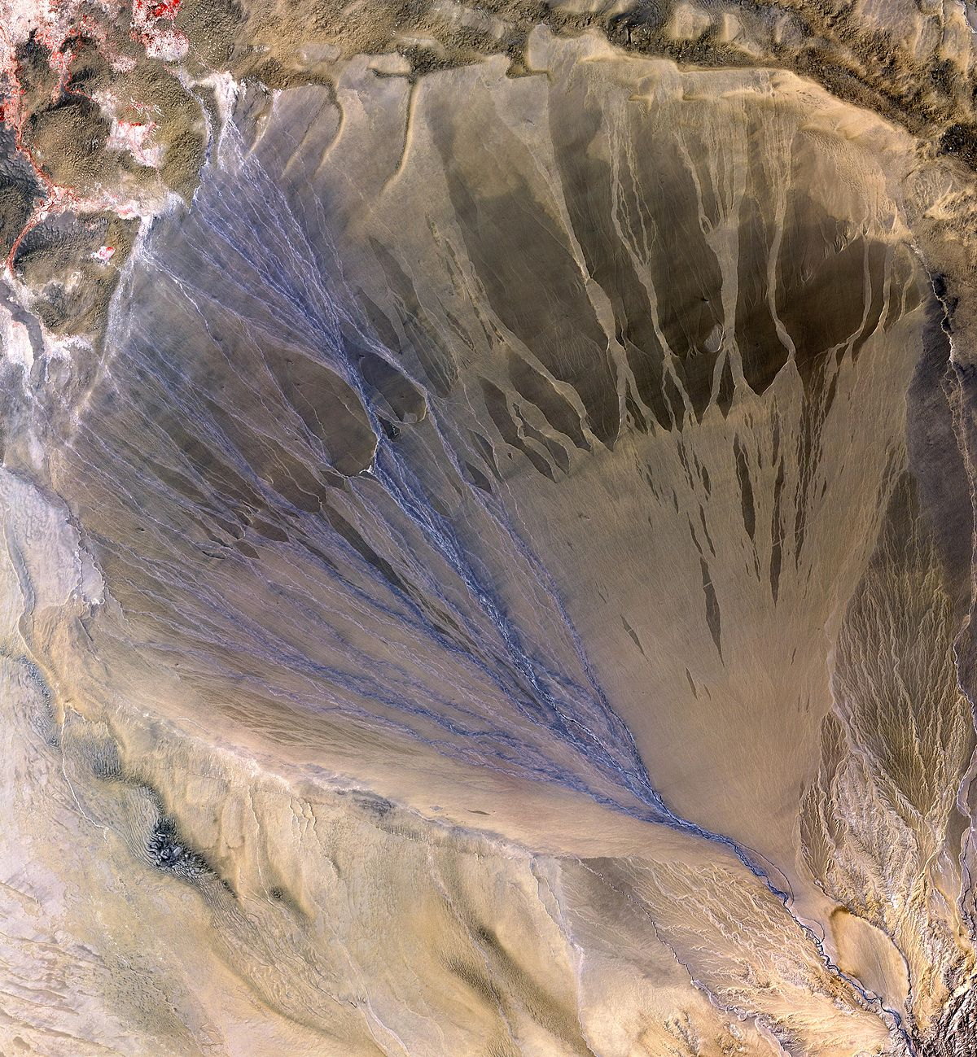
מניפת סחף שמתפשטת מערבה מזיזה את הגבול
המפה מימין מניפת סחף מתוך אתר ויקיפדיה
התמונה משמאל הגבול בדרום הערבה מתוך גוגל ארץ

Slide 21
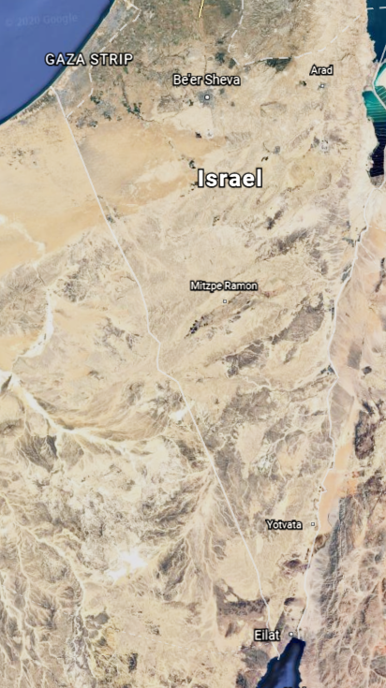
גבול ישראל מצרים
מה תוואי הגבול?
מה מעמד הגבול?

Slide 22
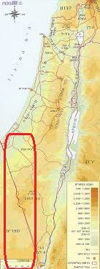
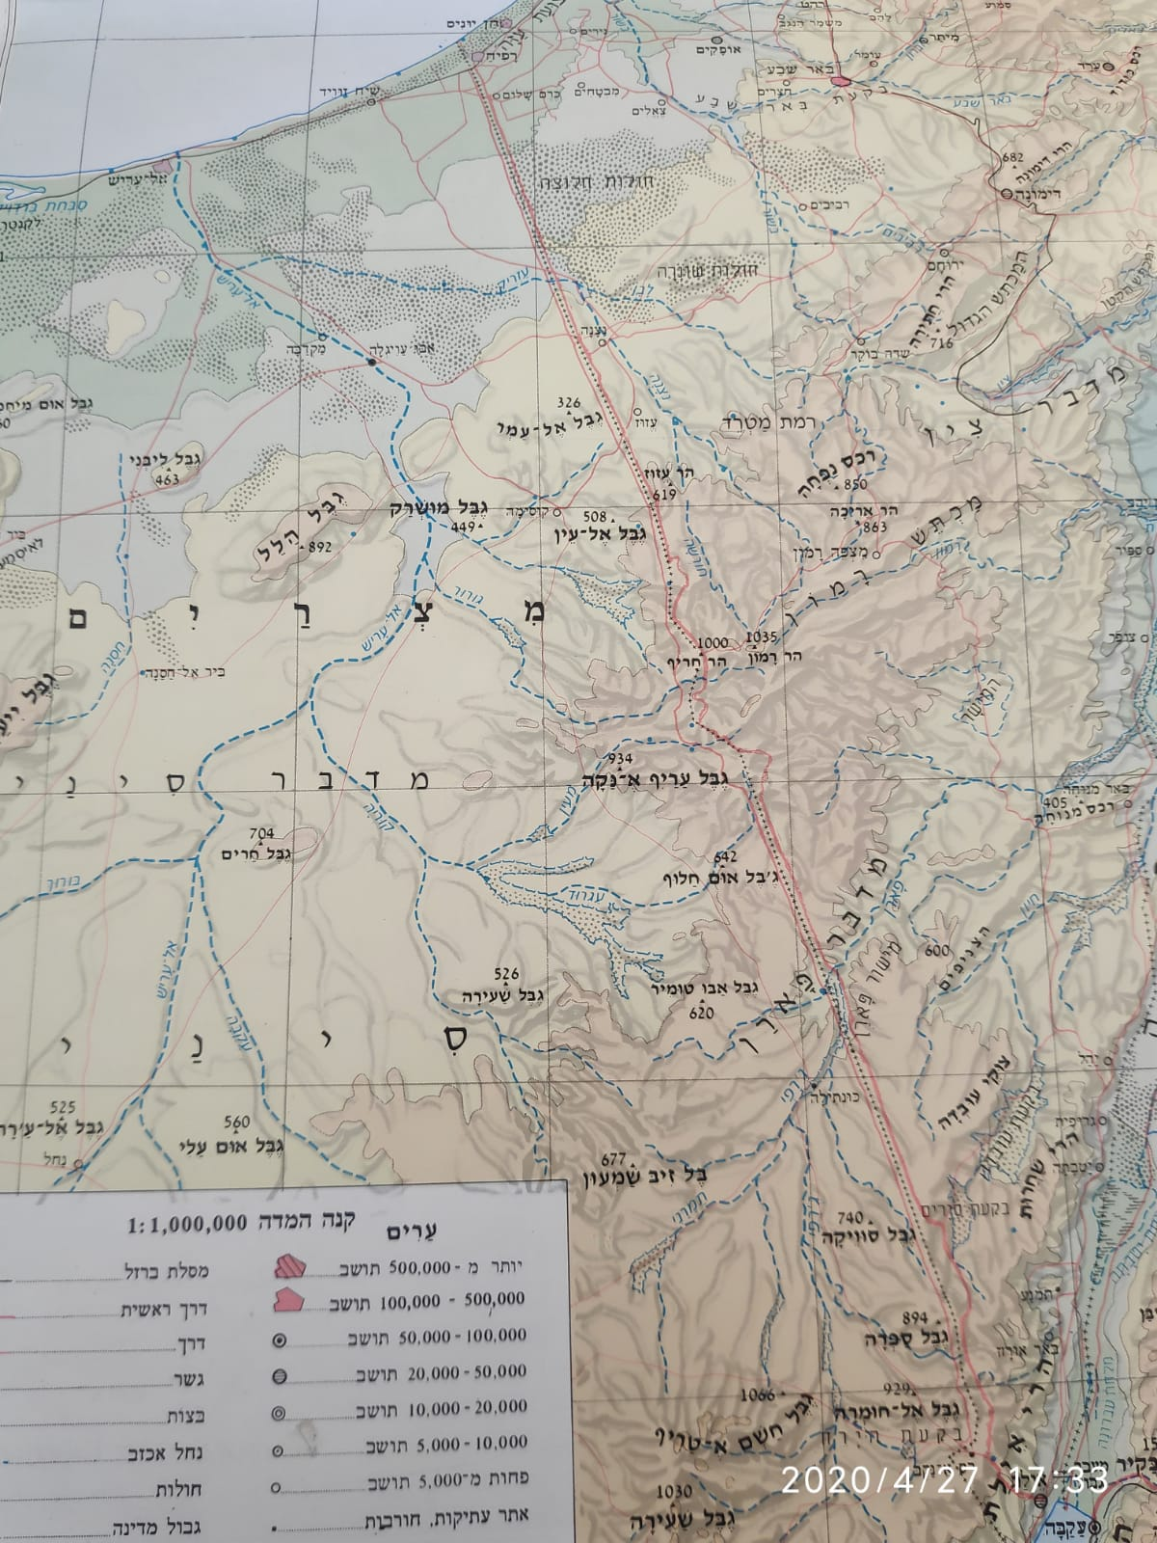
גבול ישראל מצרים
מעמד בינלאומי – גבול מוסכם.
גבול מלאכותי – קו ישר.
גורם היסטורי – הסכם בין הבריטים לבין העותמאנים.
המפה מימין לקוחה מתוך אטלס אוניברסיטאי עמוד 2
המפה השמאלית מתוך הספר מפות מגלות עולם עמוד 13

Slide 23
חסרונות ויתרונות גבול מלאכותי
יתרון | חסרונות
קל לסמן על המפה מתיחת קו) | עלול להפריד בין קבוצות לאום ולהפך – לחבר בין לאומים שונים מקור לסכסוכים כמו: רואנדה) לא תמיד ברור בשטח בקלות ניתן להבריח סמים ומהגרים לא חוקיים
יתרון:
חסרונות:

Slide 24

סרטון דוגמא לחיסרון של גבול מלאכותי

Slide 25
הגבול במערב עם הים התיכון
גבול לאורך תוואי טבעי.
מים טריטוריאליים - זהו מרחב השליטה של ישראל בים. כ 22 קילומטר מקו החוף גבול טבעי.
22 ק"מ
המפה השמאלית מתוך הספר מפות מגלות עולם עמוד 13

